Slide 1
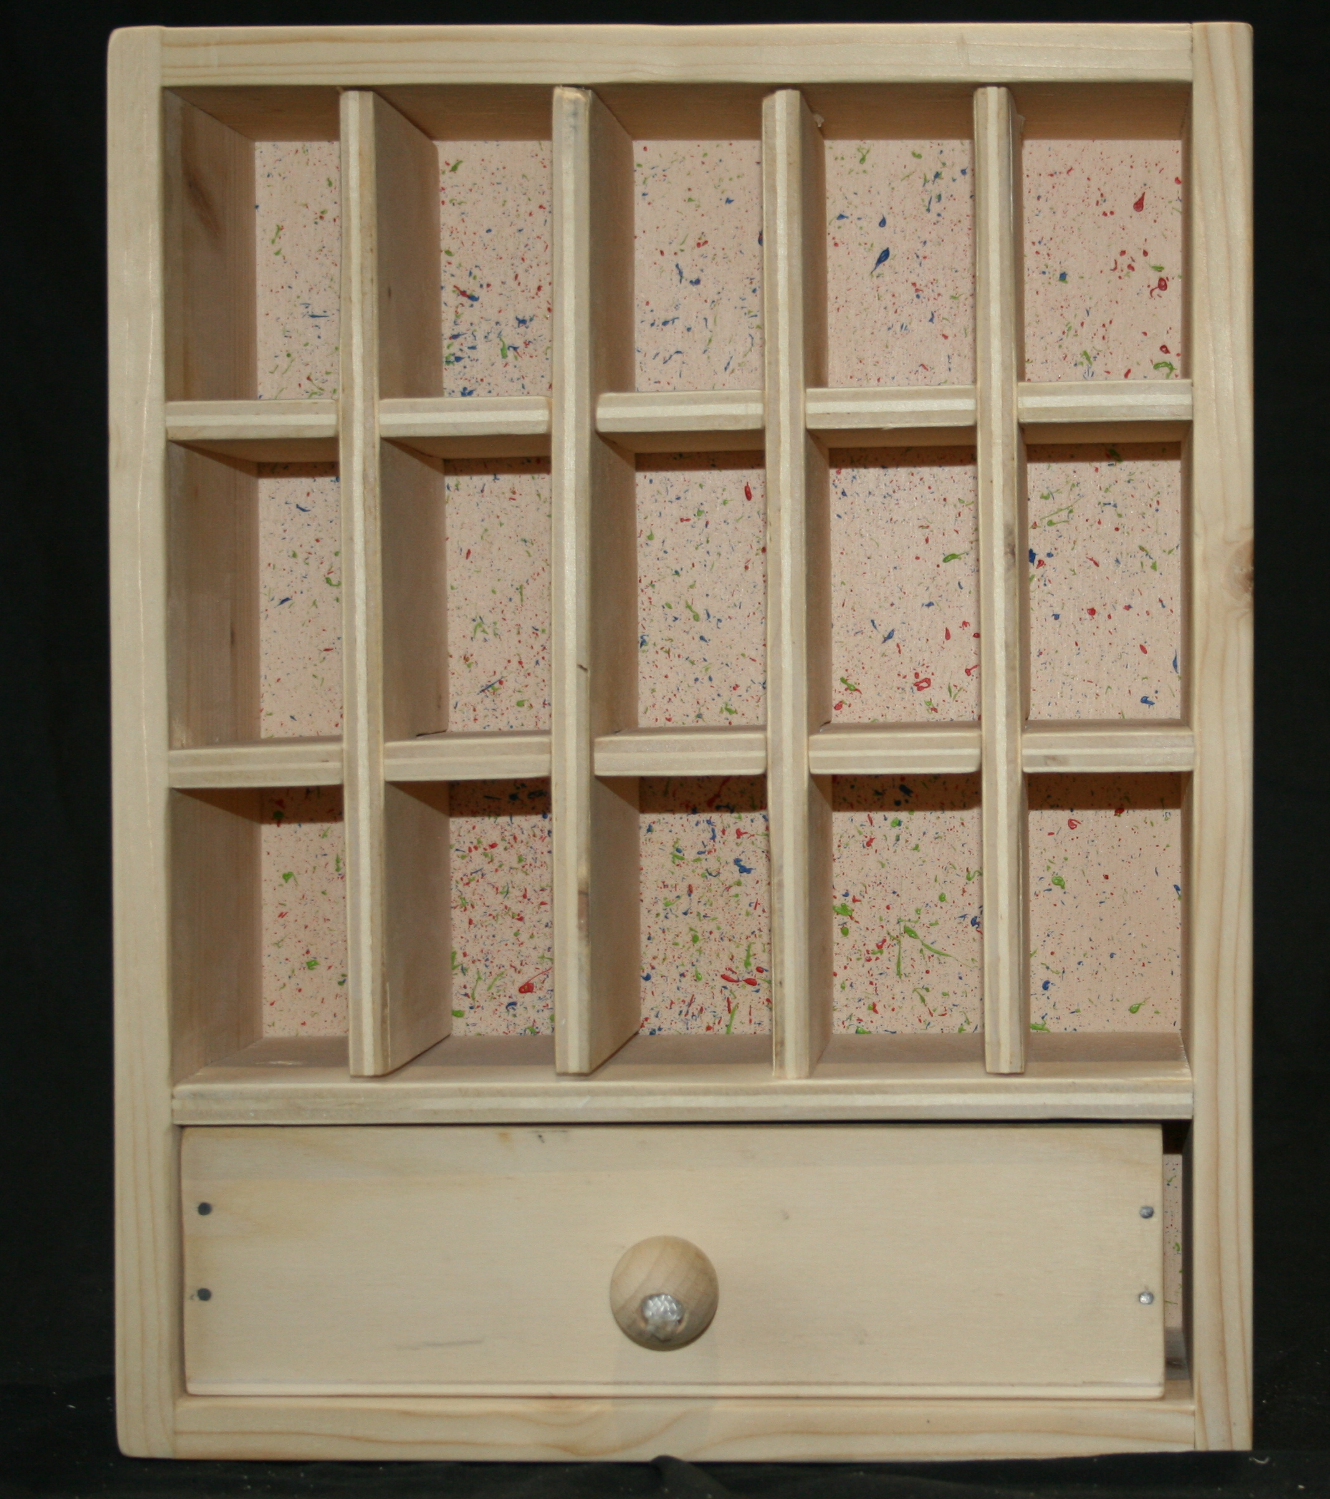
Kaufen Sie jetzt
nur für 30 CHF
- Holz von FSC
-Es wurde Ekologisch gebaut
-Das Möbel wurde aus Fichten und Sperrholz gebaut
Warum Sie es kaufen sollten:
-Viele Fächer für Schmuck und andere Sachen
-Eine kleine Schublade für Ihre persönlichen Sachen
Kreiert von: Charlotte Udriot

